Slide 1
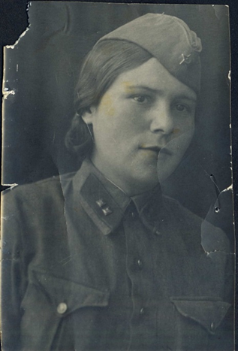
Калик Любовь Стефановна

Slide 2
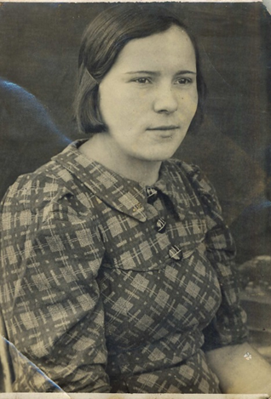
родилась 18.03.1921 года в многодетной семье (10 детей) в Ростовской области. после 8 класса поступила и окончила медицинское училище в г. Краснодаре

Slide 3
Когда началась война Любовь стефановна, как медицинская сестра попадает в г. Тулу и работает в эвакуационном госпитале №4562 (ЭГ-4562) с 27 ноября 1941 года.

Slide 4
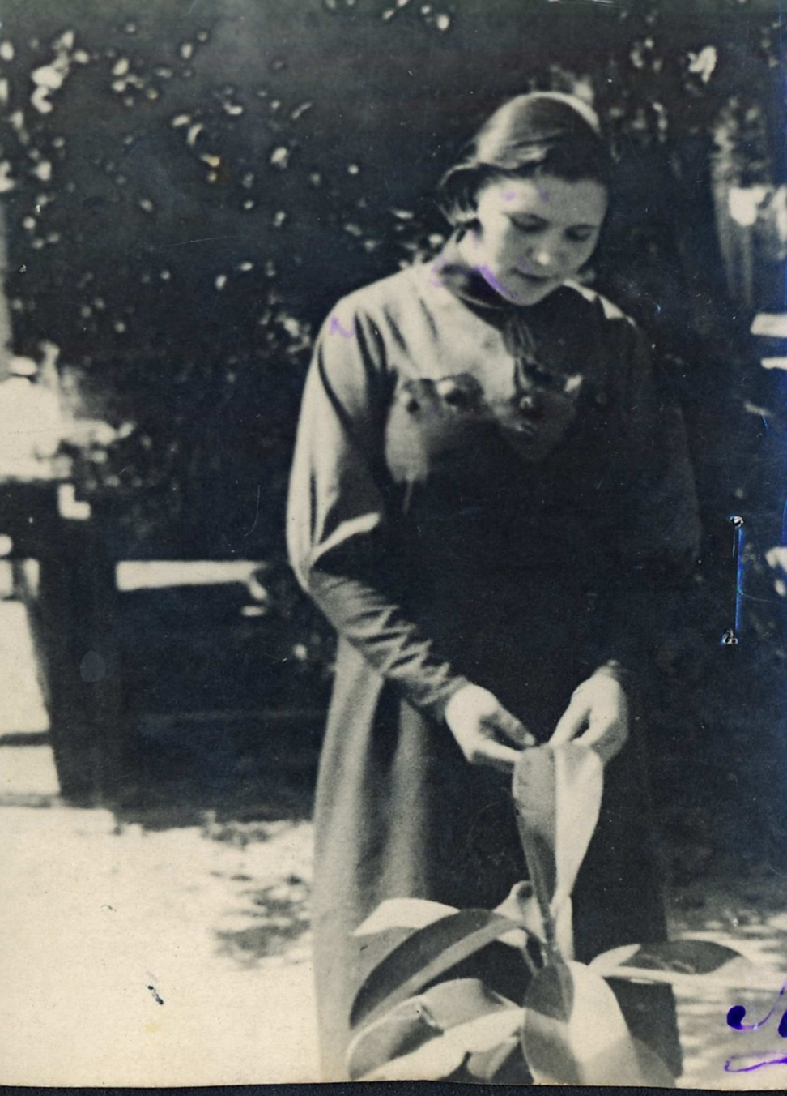
в составе действующей армии (в.ч.п.п. 10855) Западного фронта, который, потом был переименован в 3-й Белорусский, прослужила почти 2 года в должности телефонистки.

Slide 5
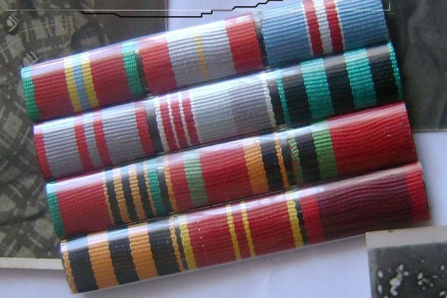
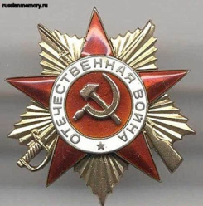
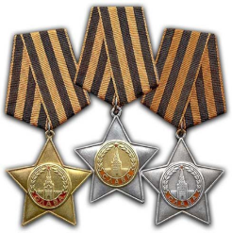
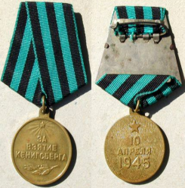
прабабушка Люба дошла до Кенинсберга (1944 год). Была награждена: Орден Отечественной Войны 2 степени Орден Славы Медаль «За взятие Кенигсберга»

Slide 6
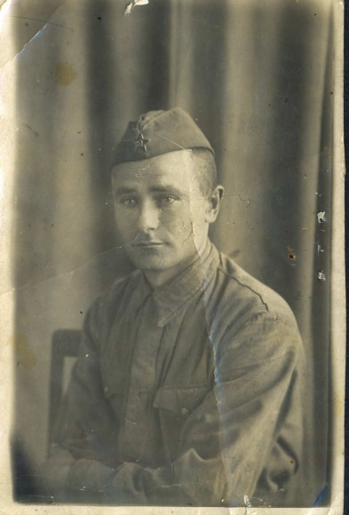
Калик Яков Давыдович родился 04.02.1910 году. призывался на фонт в Харьковской области 22.06.1941 года. всю войну прошел с передвижением передовых войск Западного фронта до самого Берлина.

Slide 7
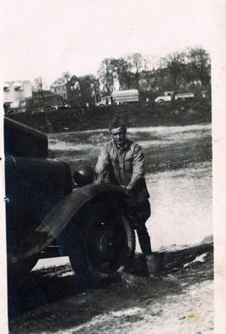
- Участвовал в Боях вблизи Волоколамска (осенью 1941 года. Награжден медалью за оборону москвы. - 1942 год – оборона г. Тула. - С июля 1943 года был шофером грузовой машины ГАЗ, под его управлением машина прошла 71000 км.

Slide 8
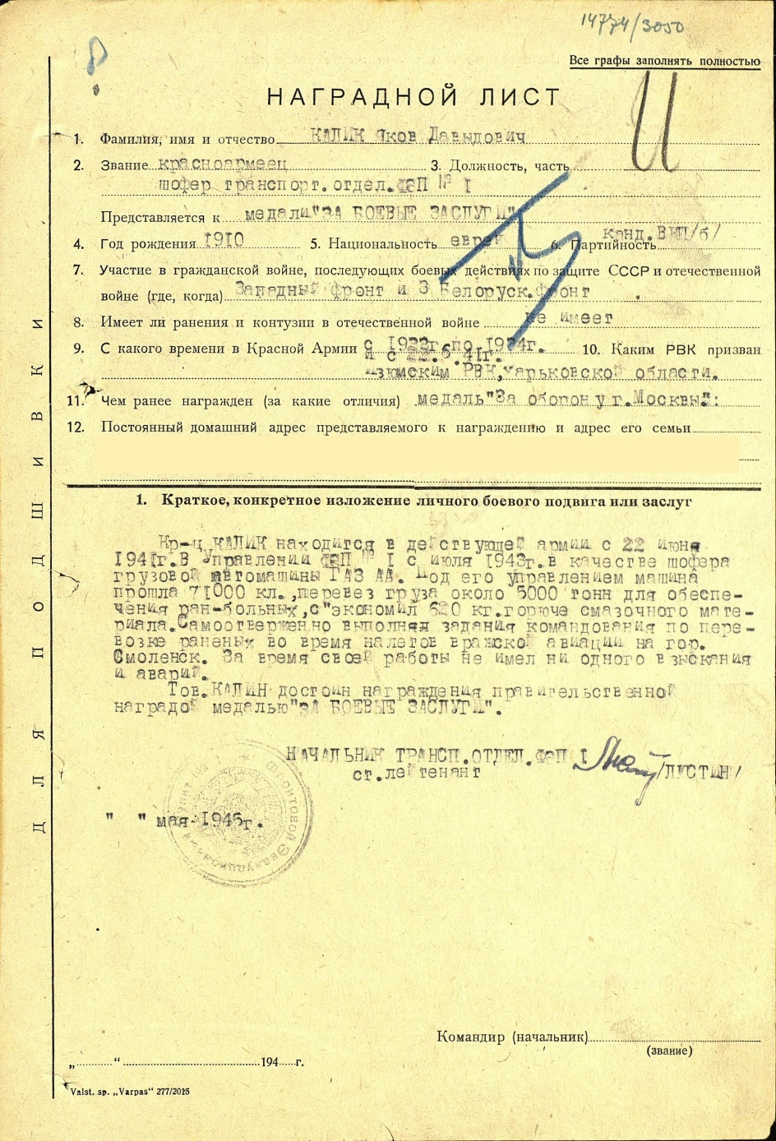
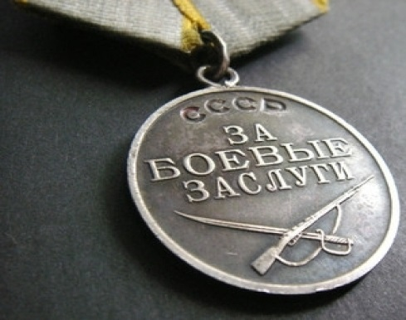
За самоотверженое выполнение задания командования по перевозке раненых во время налетов вражеской авиации на город Смоленск был награжден медалью «За боевые заслуги»

Slide 9
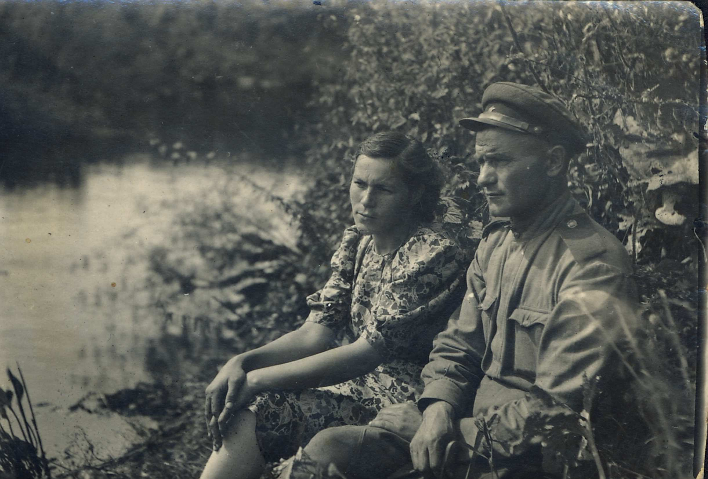
Каждый день, проведенный на фронте, а тем более на передовой – это уже подвиг! Я ЗНАЮ! Я ПОМНЮ! Я ГОРЖУСЬ!

